Slide 1


GEOREFERENCIACIÓN DE IMGS
GOOGLE EARTH PARA
USARLAS EN ARCGIS
MC. Grisel Alejandra Gutiérrez Anguamea
Universidad de Sonora
Departamento de Geología
griselgtza@gmail.com

Slide 2
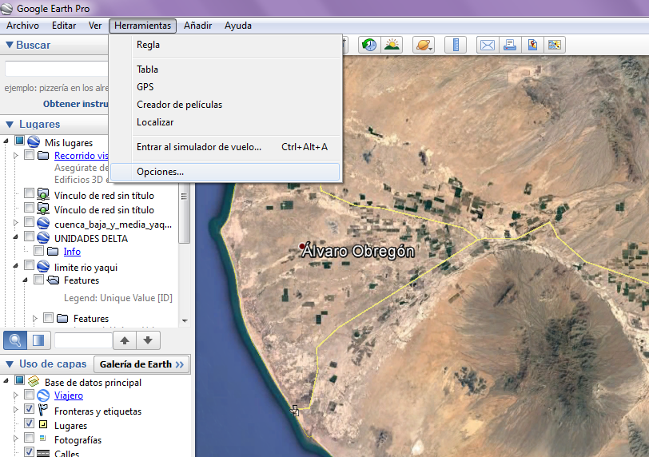
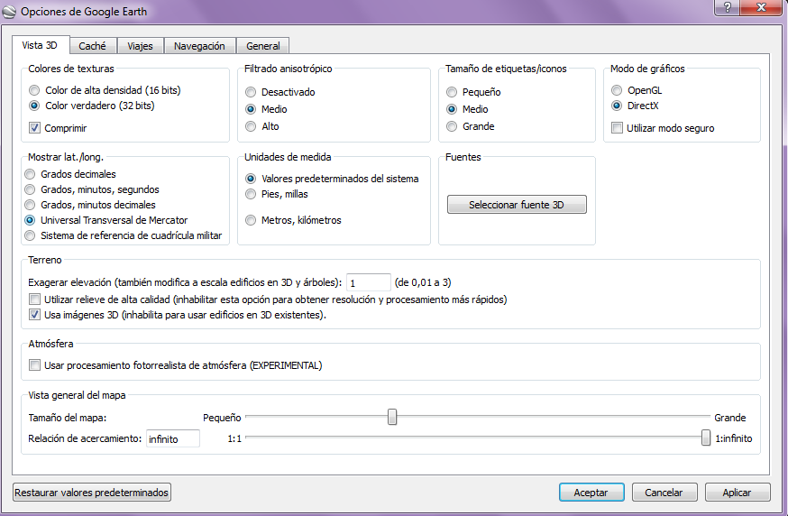
Abrir google earth y ubicarse en el área de la imagen que queremos georreferenciar en ARCGIS, utilizando el buscador de google earth arriba a la izquierda de la pantalla del programa.
1.- Cambiar a UTM la vista de Google Earth

Slide 3
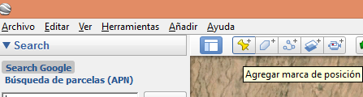
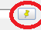
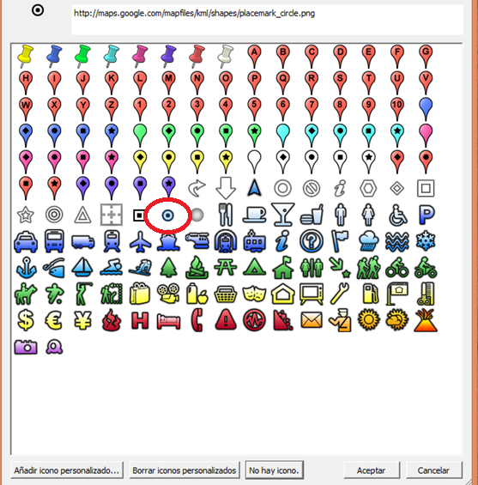
2.- Click en el botón de agregar marca de posición.
3.- En la ventana que se abre se le da click en “la tachuela” para cambiar el ícono y se selecciona uno dOnde sea más fácil ver el centro de la imagen.

Slide 4
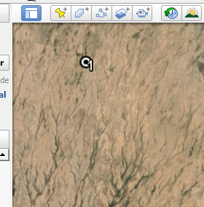
4. Los puntos agregados se nombran con una secuencia de números o letras. Se coloca un punto en cada una de las esquinas.
Se pueden agregar un mínimo de 4 puntos O la cantidad de puntos que se deseé para aumentar la precisión.

Slide 5
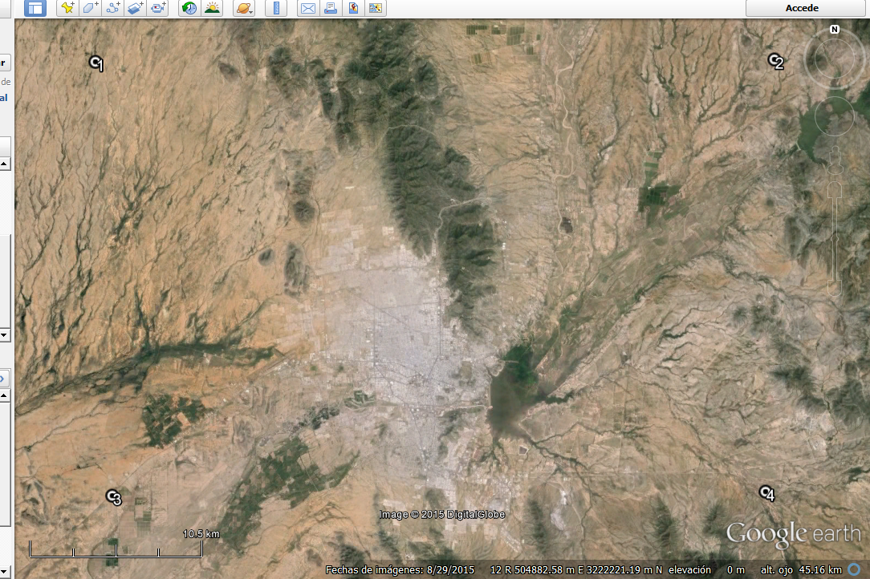
5.- Revisar la vista completa con los 4 puntos superpuestos

Slide 6
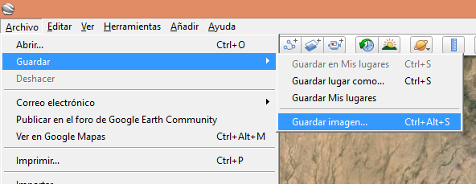
6.- Guardar la imagen dando click en las opciones de la imagen.

Slide 7
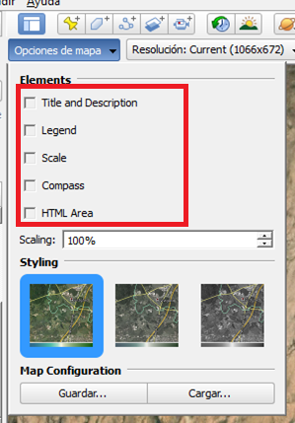
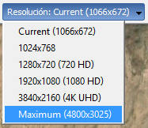
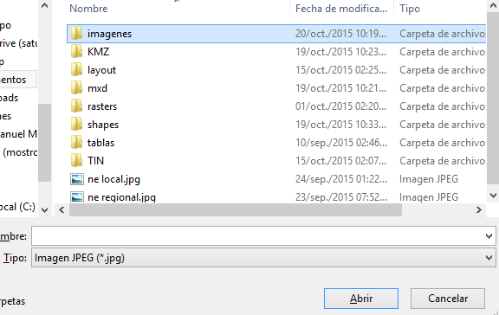
7.- Click en “opciones de mapa” y se quita la selección a todas las opciones.
8.- Seleccionar resolución máxima
9.- Guardar imagen en la carpeta correspondiente
10.- Desactivar puntos y todo lo que no es de la imagen para guardar una segunda imagen en la misma carpeta anterior

Slide 8
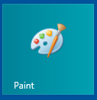
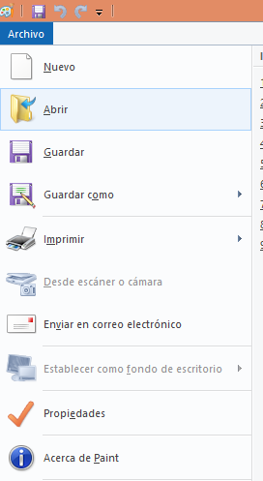
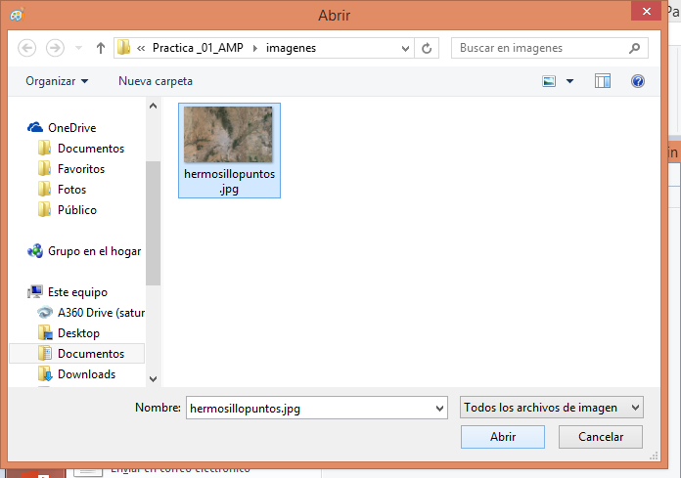
11.- Abrir la imagen de los puntos en Paint

Slide 9
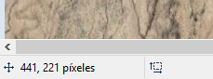
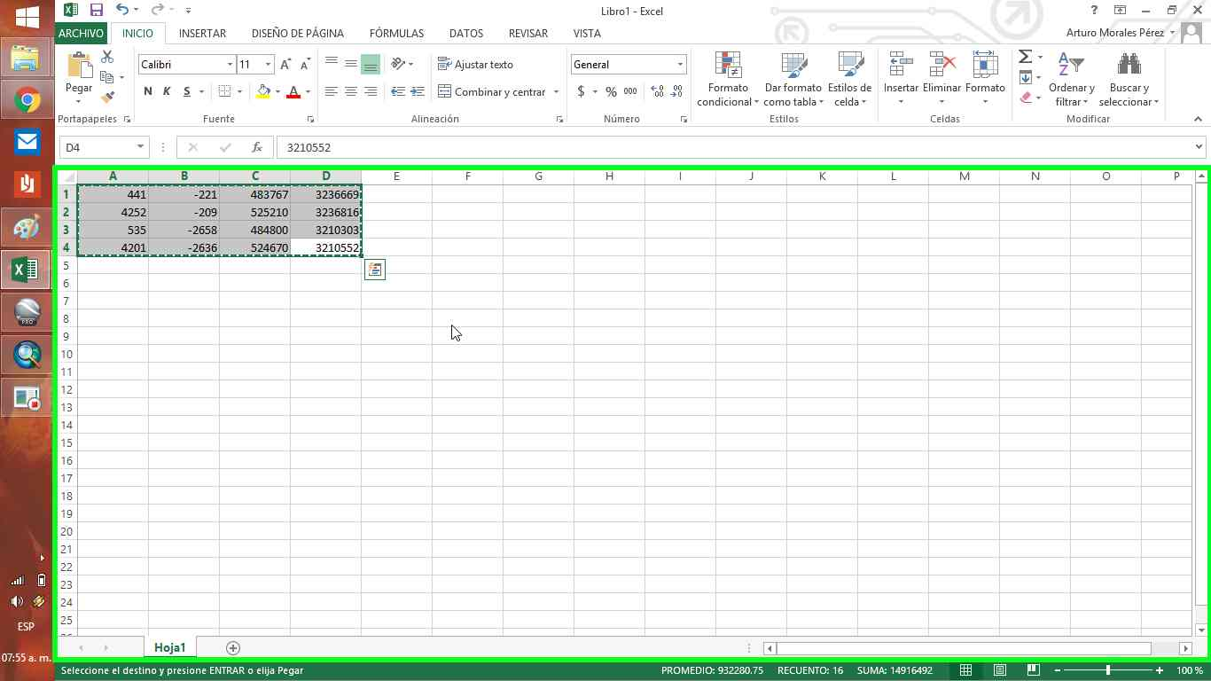
12.- Colocar el cursor sobre cada punto para ver la ubicación (filas y columnas) dentro de la imagen; en la parte de abajo a la derecha de la pantalla
13.- Llenar una tabla en Excel donde las primeras 2 columnas contengan la localización de los puntos en la imagen (filas y columnas), y las siguientes dos con las coordenadas UTM.
14.- La segunda columna (valores de Y de localización de los puntos) debe estar en negativo.
15.- La tercer y cuarta columna se ponen las coordenadas UTM que se obtienen de Google Earth viendo las propiedades del punto.
16.- Se copia la tabla, se pega en un bloc de notas y se guarda en la carpeta correspondiente

Slide 10
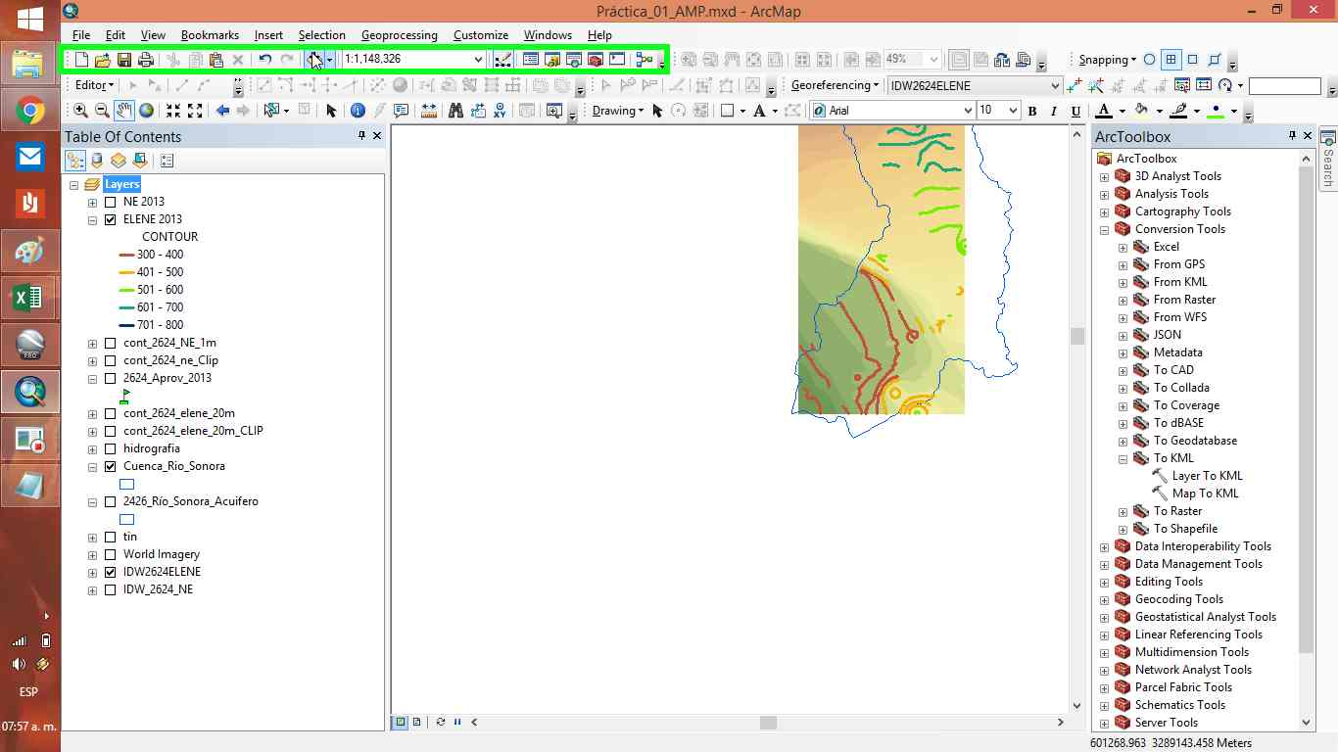
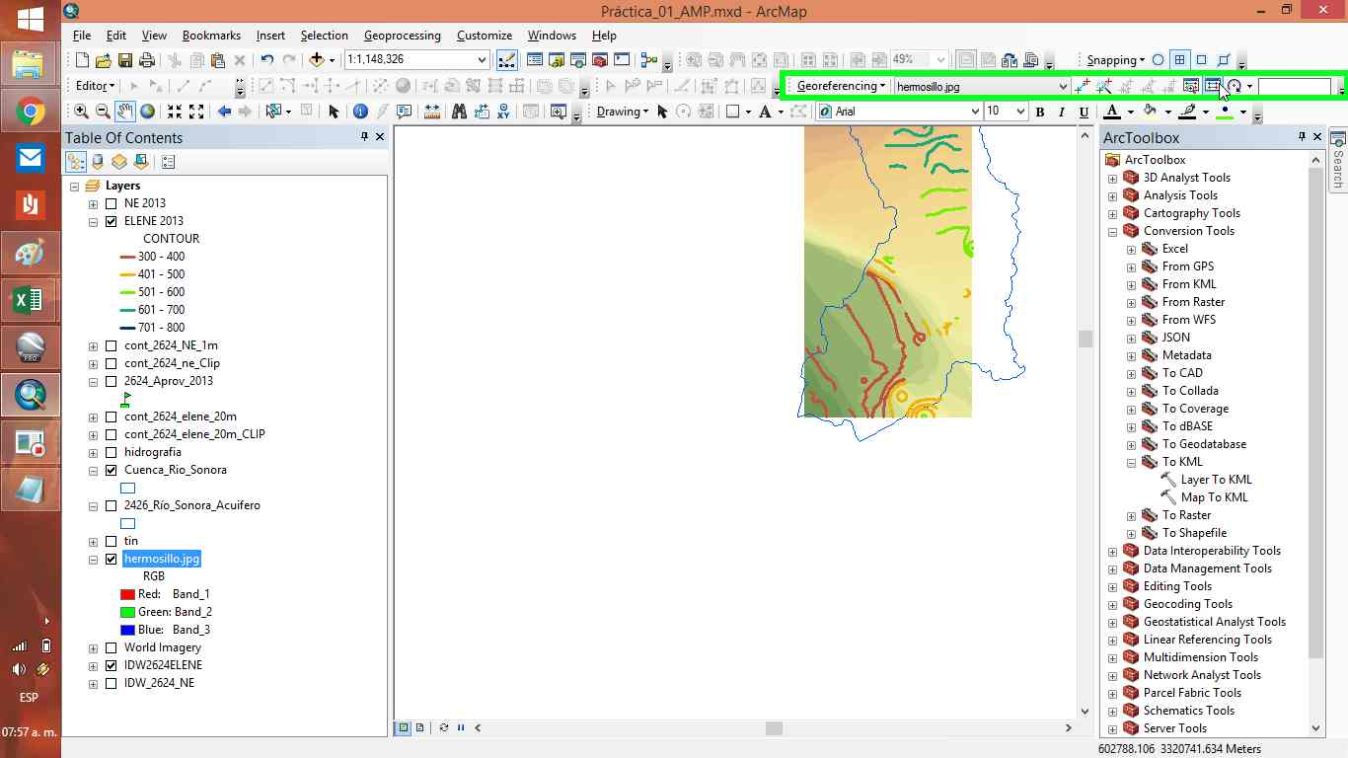
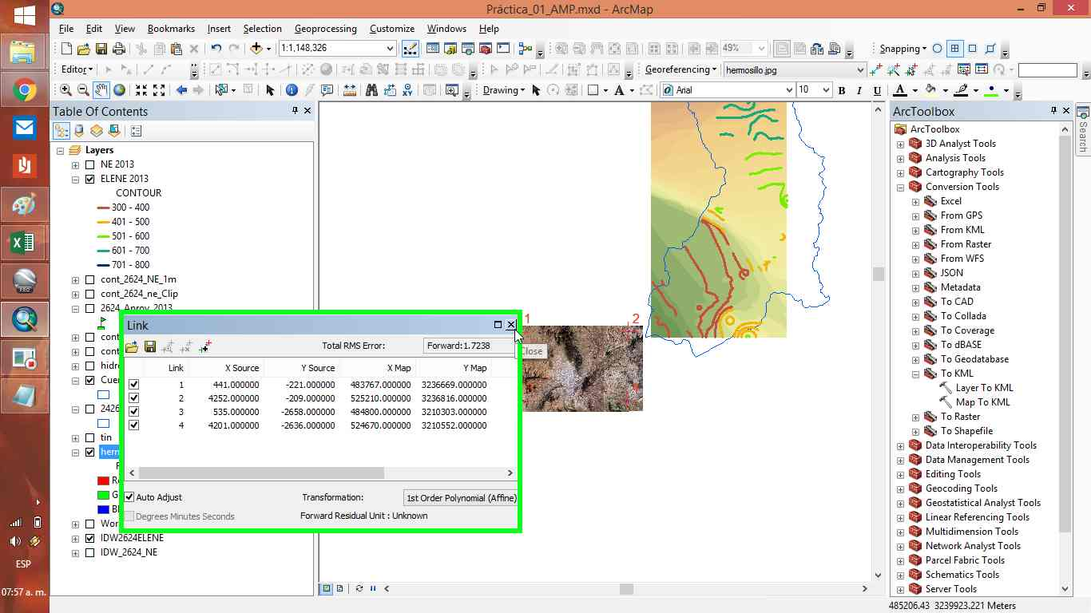
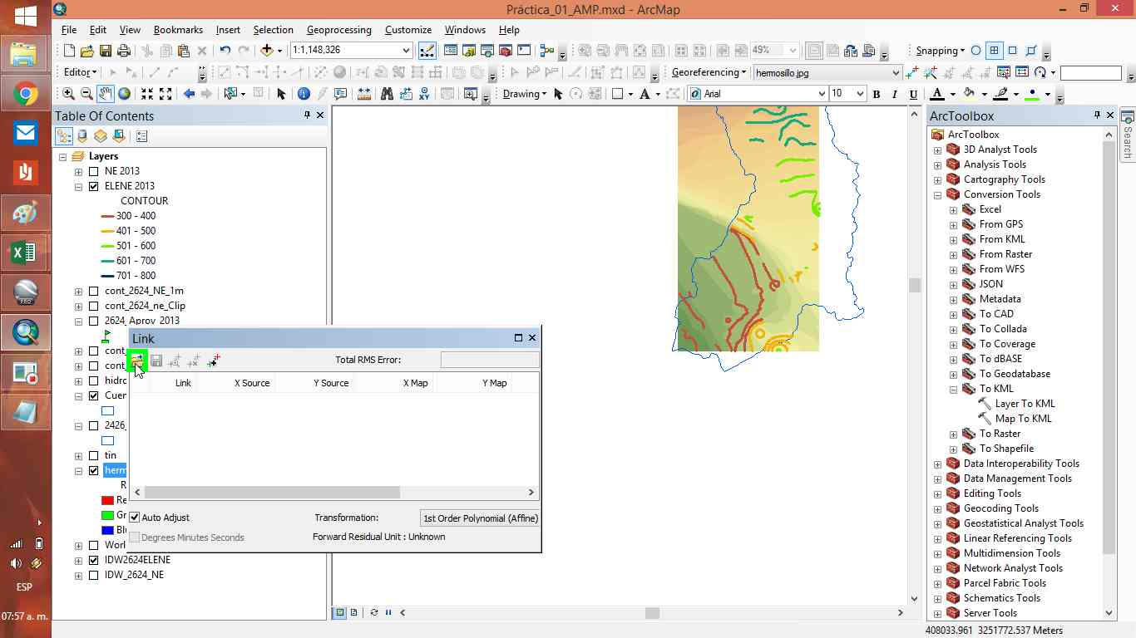
17.- Abrir documento nuevo de arcgis y ponerle ccordenadas
18.- Se agrega la imagen que no tiene marcados los puntos en ArcGIS.
19.- En la barra de georrefencing, dar click en el icono “View Link Table”
20.- Y se da en el botón “load” o “cargar” y en la ventana que se abre seleccionamos el archivo TXT con las coordenadas que guardamos.

Slide 11
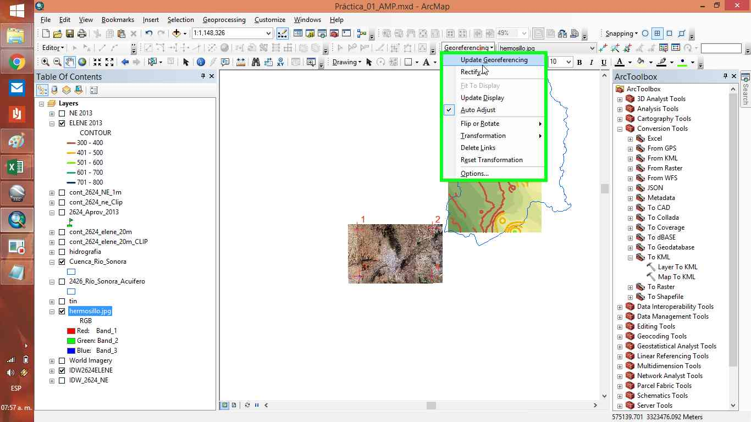
21.- Se da click en la barra de georeferencing y se selecciona “Update Georeferencing” para guardar.
22.- Checar posición con otro shape o imagen que sirva de referencia

Slide 12
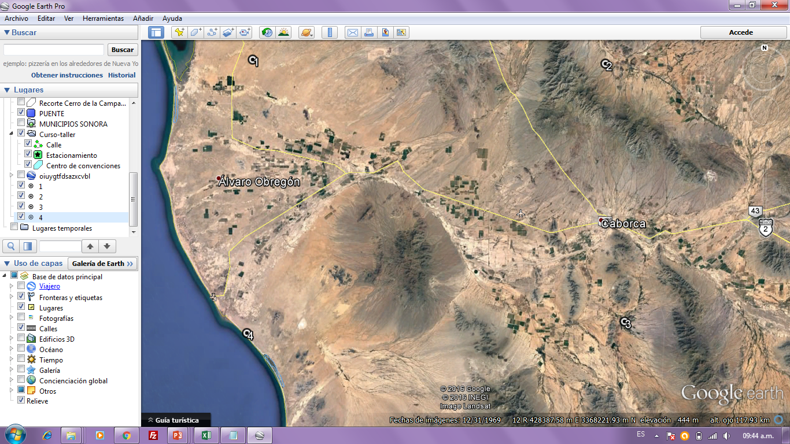

Slide 13
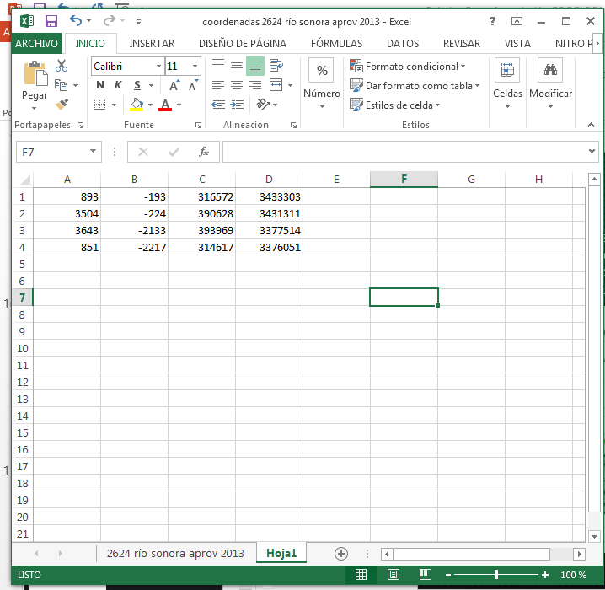

Slide 14
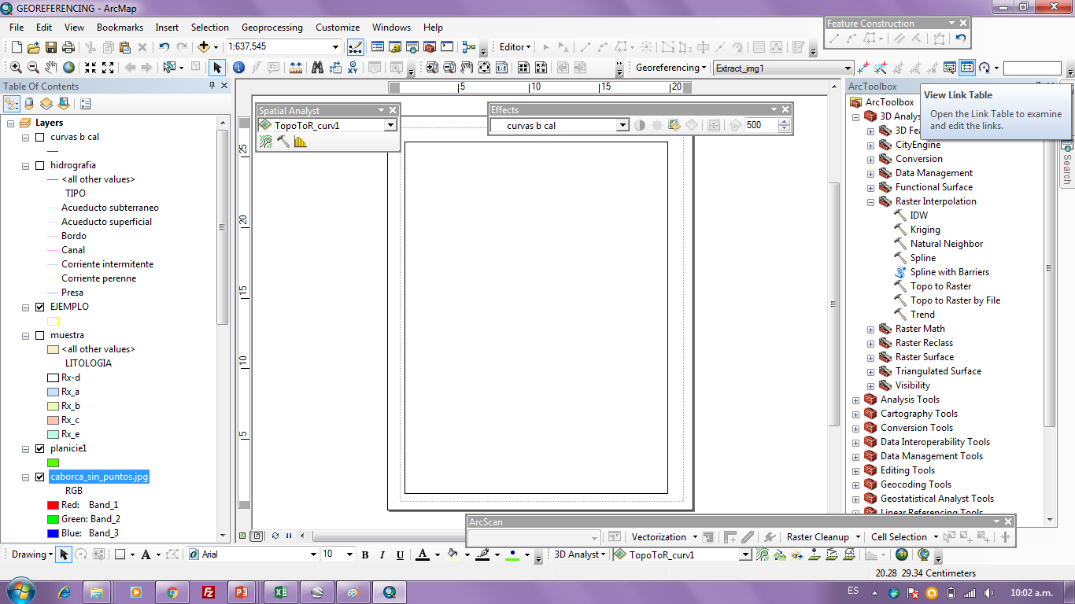

Slide 15
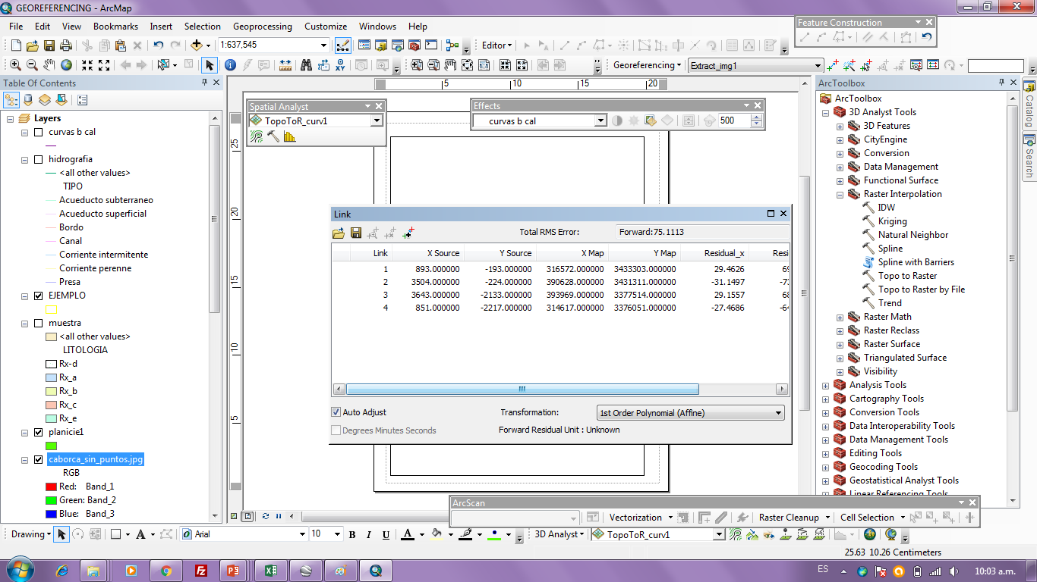

Slide 16
